Slide 1

Wystąpili

Slide 2
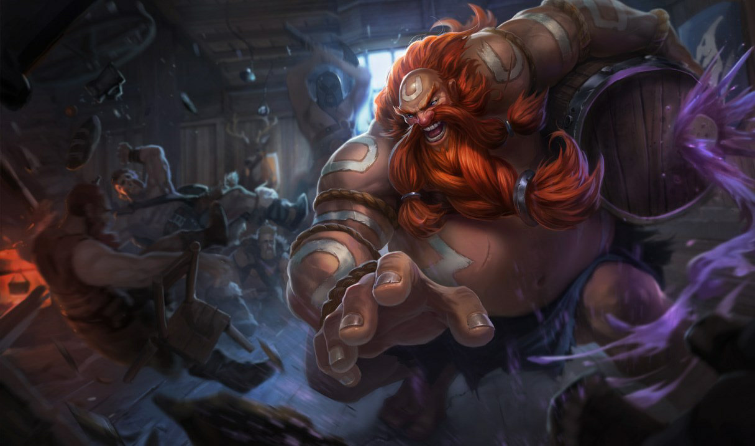
Grzegoż Zamaro
Marek👦

Slide 3
Kasia Gruchała
Anioł😇
Śpiew🎤

Slide 4
Jędżejczyk Trytka
Technik oświetlenia
💡

Slide 5
Kasia Gruchala
Anioł😇
Śpiew🎤

Slide 6
Weronika Sardyko
Anioł😇
Śpiew🎤
Hania👧

Slide 7
Sofia Bielej
Anioł😇
Śpiew🎤
Świadek👩🏻‍🦰

Slide 8
Jakub Koszmider
Gitarzysta🎸

Slide 9
Ignacy Babkinis
Prorok🧙

Slide 10
Mateusz Janowski
Pasterz🐑

Slide 11
Nikita Ustenko
Wsparcie moralne❤️

Slide 12
Stanisław Dymny
Technik projekcji
🗿

Slide 13
Kacper Jaromin
Starszy technik rozrób i dobrej zabawy😎

Slide 14
Jan Bodys
Antyterrorysta🐱‍👤
Król👑

Slide 15
Mateusz Konkel
Antyterrorysta🐱‍👤
Osioł

Slide 16
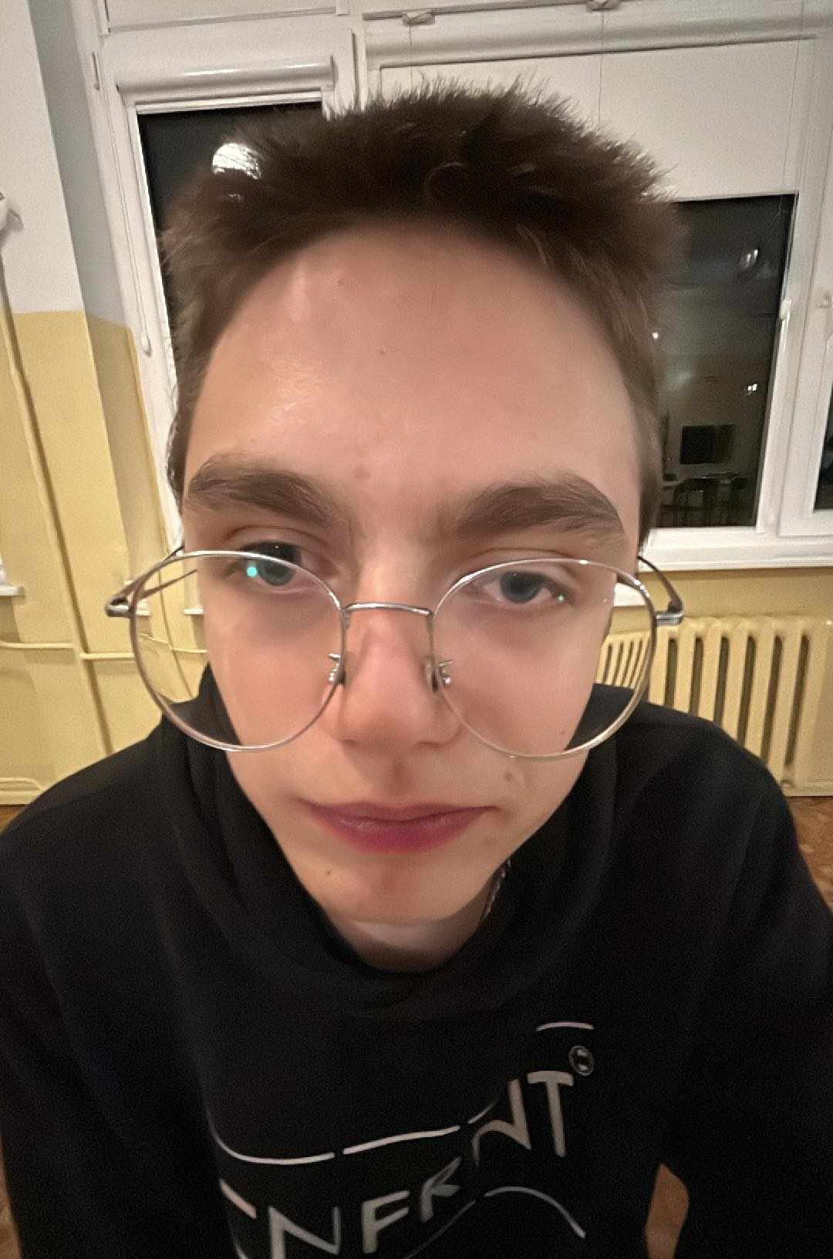
Mikołaj Żarczyński
Reżyser👨🏻‍🎨

Slide 17
Aleks Pęksa
Pastuszek🐑

Slide 18
Matesz Kurp
Głowa i pierwszy garb wielbłąda🐫

Slide 19
Marek Hołody
Król 👑

Slide 20
Kubuś Dzięcioł
Dubler Marka
👦👦

Slide 21
Kamil Jamiołkowski
Kai🔪

Slide 22
Piotr Żyła (nie skoczek)
Król👑

Slide 23
Jan Śliwiński
Józef🧔🏻
Milicjant👮

Slide 24
Igor Sajewicz
Mistrz technik
👨🏻‍💻

Slide 25
Maksymilian Sobejko
Mistrz technik 👨🏻‍💻

Slide 26
Jakób Źółkowski
Mistrz dźwięku
🔊

Slide 27
Przemysław Polak
Rejestracja Filmowa i Fotograficzna
🎥📷

Slide 28
REŻYSER ZAMIESZANIA
ANNA SENDLEWSA

Slide 29
Kacper Żebiałowicz
Laura Urtnowska
Miłosz Mira
Jakub Targowski
Natalia Czajko
PONAD TO

Slide 30
Wielkie podziękowania
Pani Justynie ...
Panu Andrzejowi ...
Panu Grzegorzowi ...
oraz
Kochanym paniom sprzątającym
❤️

